Slide 1
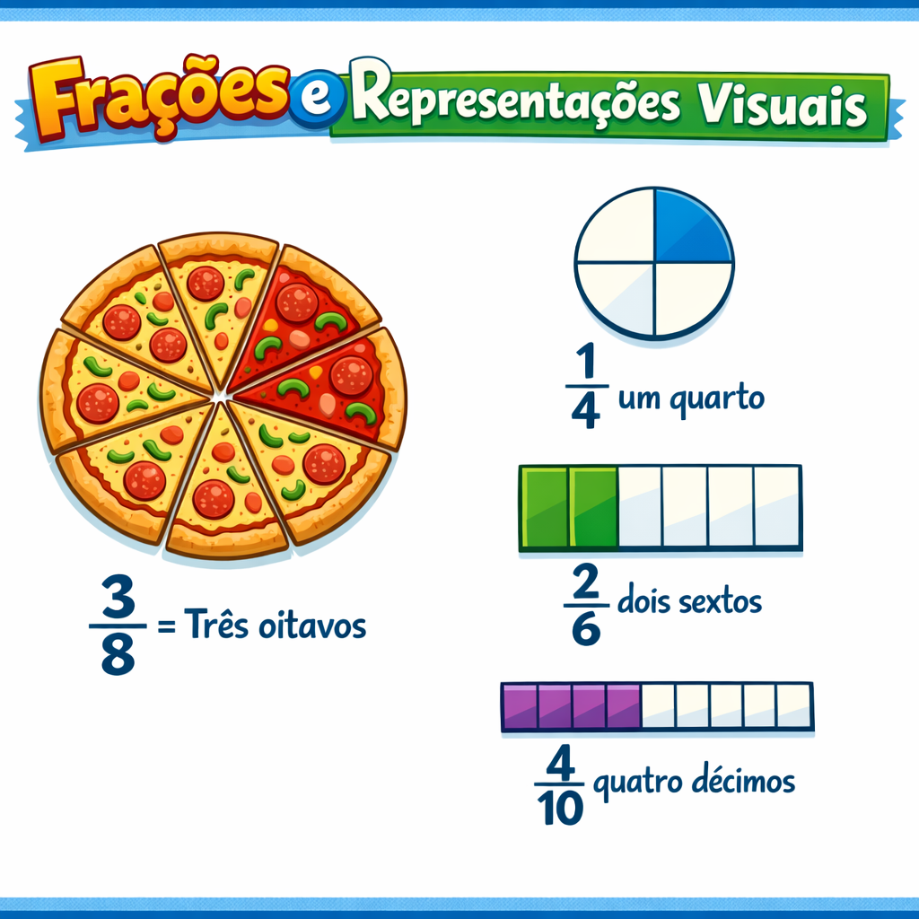
Frações e Representações Visuais
Matemática – 6º Ano

Slide 2

Contexto
As frações fazem parte do cotidiano: dividir alimentos, tempo, quantidades.
Dificuldade comum: conteúdo abstrato.
Solução: uso de representações visuais e recursos digitais.

Slide 3
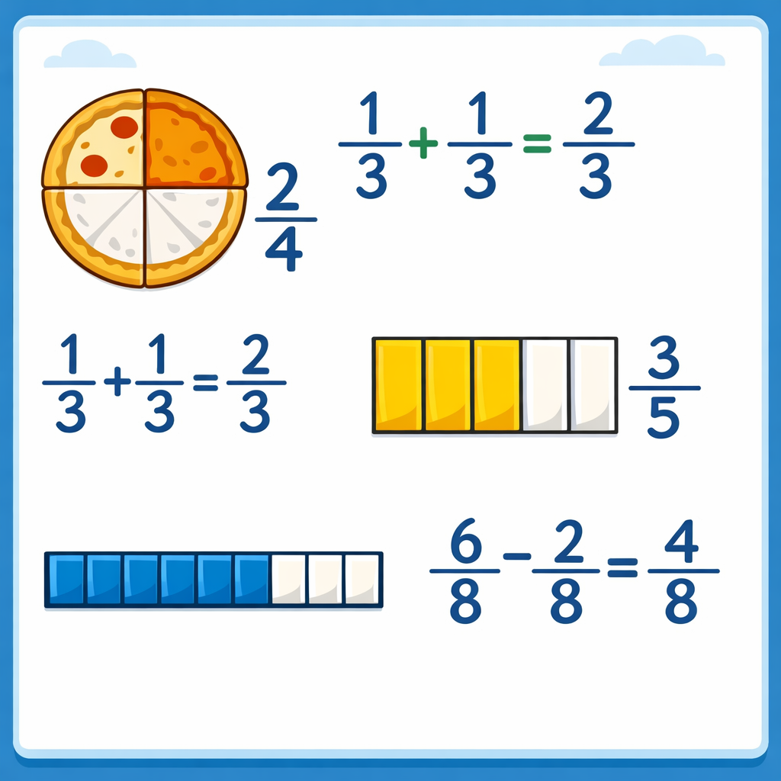
Objetivos de Aprendizagem
Identificar frações como partes de um todo.
Reconhecer numerador e denominador.
Representar frações com figuras geométricas.
Relacionar fração à sua representação visual.
Resolver situações-problema simples.

Slide 4

Habilidades e Competências (BNCC)
EF06MA07: Compreender, comparar e representar frações.
Desenvolvimento do raciocínio lógico.
Leitura e interpretação de representações visuais.
Comunicação matemática oral.

Slide 5
Conteúdo Programático
Conceito de fração.
Numerador e denominador.
Frações próprias.
Representações visuais: círculos, retângulos e barras fracionadas.

Slide 6
Ativação de Conhecimentos Prévios
Pergunta disparadora: ‘Como você dividiria uma pizza entre amigos?’
Valorize as respostas dos alunos.
Exemplo Visual:

Slide 7
Explanação Dialogada
Apresente o conceito de fração no quadro.
Identifique as partes do todo.
Mostre exemplos visuais desenhados ou projetados.

Slide 8
Atividade Prática Guiada
Distribua folhas com figuras fracionadas.
Oriente a pintura das partes indicadas.
Faça a correção coletiva com explicações orais.
Exemplo Visual:

Slide 9
Recurso Digital de Apoio
Utilize simulador de frações (ex.: GeoGebra).
Mostre diferentes representações para a mesma fração.
Exemplo Visual:

Slide 10

Sistematização e Fechamento
Revise os conceitos principais.
Oriente o registro no caderno.

Slide 11
Exercícios
Exemplo: ‘Um retângulo foi dividido em 4 partes iguais e 2 partes foram pintadas. Qual é a fração representada?’

Slide 12
Atividade Prática em Grupo
Produção com papel quadriculado.
Divisão correta do todo em partes iguais.
Participação e explicação oral.
Exemplo Visual:

Slide 13
Avaliação
Diagnóstica e formativa.
Critérios: compreensão do conceito, representação visual, participação.

Slide 14

Adaptações Pedagógicas
Perfil A: atividades com apoio visual e oral.
Perfil B: desafios extras, criação de exemplos próprios.
Todos participam das mesmas atividades, com diferentes níveis de entrada.

Slide 15

Referências
BNCC – Matemática
Dante, L. R. Matemática: Contexto & Aplicações
GeoGebra – Recursos Educacionais Abertos

